Slide 2
Por que você deve criar sua próxima biblioteca usando .NET Standard
Carlos dos Santos
CTO, CDS Software
@cdssoftware

Slide 3







Carlos dos Santos CTO CDS Software Microsoft MVP & RD
carlos@cds-software.com.br
www.cds-software.com.br
Responsável por Pesquisa e Desenvolvimento na CDS Informática
Microsoft MVP desde 2008
Microsoft Regional Director
Palestrante do Microsoft Ignite/USA
Palestrante no DotNetConf Internacional
Um dos criadores do projeto open source CodeCracker: www.github.com/code-cracker
Mantenedor do projeto open source BoletoNet: www.github.com/boletonet
Blog: www.carloscds.net
GitHub: www.github.com/carloscds

Slide 4
Estamos no começo de uma nova era para o .NET…

Slide 5
.NET Core 3.0 foi lançado!

Slide 6
A barreira do Windows foi rompida…
Em pouco mais de 5 anos a Microsoft criou uma nova versão do .NET
Independente do Windows
Multi plataforma
Mais rápido
Mais robusto
Mais simples??!!??!!??

Slide 7
E agora vamos migrar todo o nosso código para ele?

Slide 8
Seria muito bom, mas espera…
Eu ainda trabalho com .NET 4.0, 4.5, 4.6…
Não consigo atualizar todo o meu código para .NET Core
Tenho muitas dependências no código
Já rodei o .NET Portability Analyzer e existem muitas partes do código que são incompatíveis com.NET Core

Slide 9
Como usar os benefícios do .NET Core ?
Você tem algumas opções:
Reescrever todo o seu código (ou quase todo)
Esquecer as inovações e continuar do mesmo jeito
Criar somente novos projetos usando.NET Core…
Mas e se você pudesse mover algumas partes do seu código para .NET Core ?
Você consideraria isto?

Slide 10
Você conhece o .NET Standard?

Slide 11
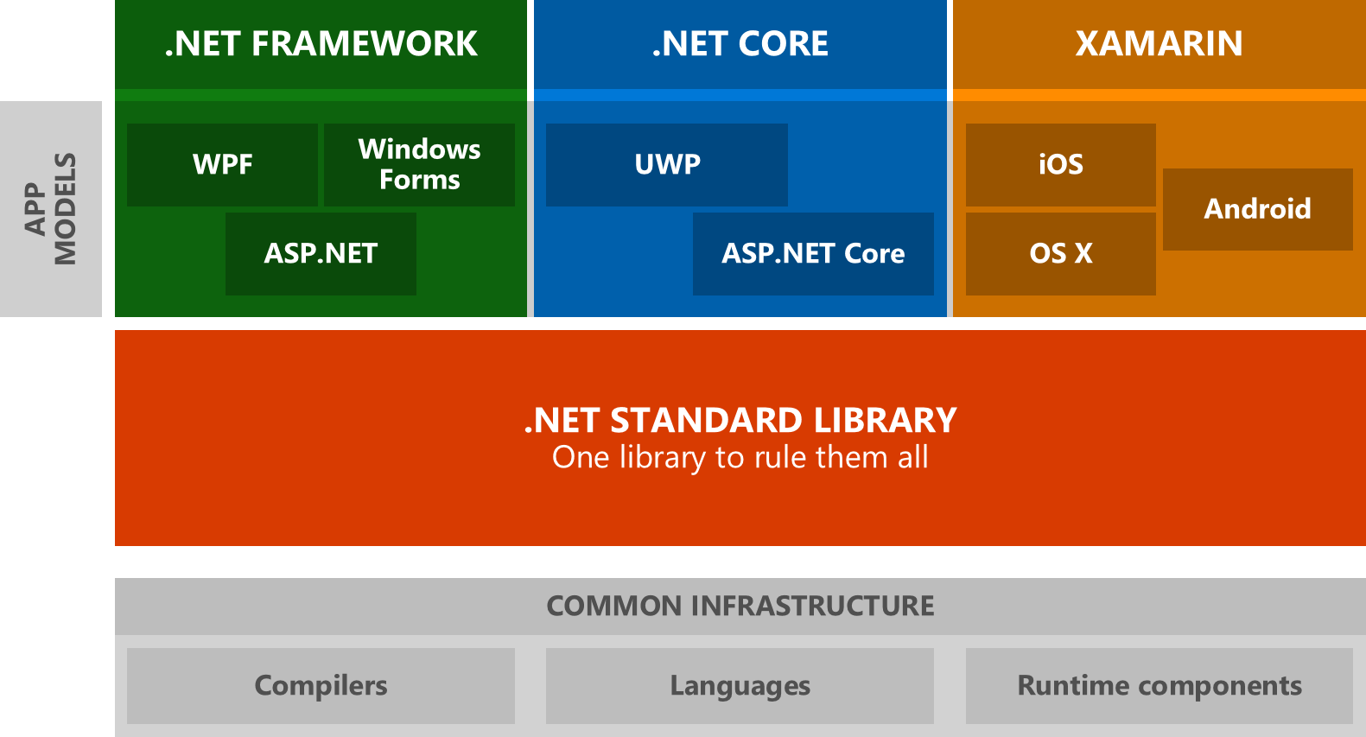
Bem vindo ao .NET Standard

Slide 12
Bem vindo ao .NET Standard
É um jeito de criar um padrão de implementação entre as versões do .NET
Com .NET Standard você escreve um código que é compatível entre várias versões do .Net, como .NET Framework, .NET Core e Xamarin
Na prática é um conjunto de interfaces que padronizam a implementação do código

Slide 13
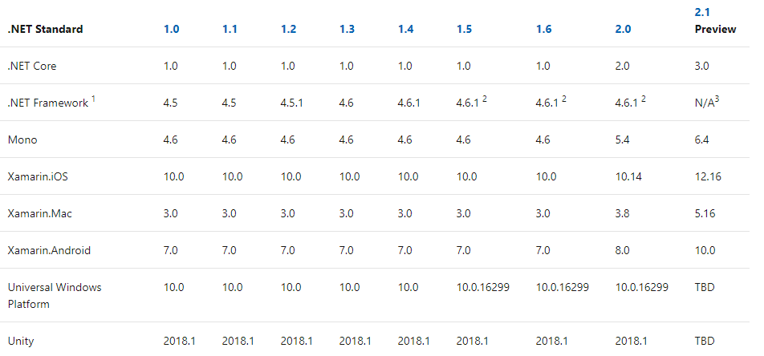
.NET Standard – tabela de compatibilidade
https://docs.microsoft.com/en-us/dotnet/standard/net-standard

Slide 14
.NET Standard – tabela de compatibilidade
https://docs.microsoft.com/en-us/dotnet/standard/net-standard

Slide 15
.NET Standard – tabela de compatibilidade
https://docs.microsoft.com/en-us/dotnet/standard/net-standard

Slide 16
.NET Standard – Sua escolha…
Você pode mover partes do seu código para uma biblioteca em .NET Standard
E você pode usar os benefícios do .NET Core
Melhor que isto, você esta melhorando seu código, olhando para o futuro…
E agora você pode escrever código usando .NET Core, que trabalha junto com seu código legado

Slide 17
.NET Standard 2.1
Infelizmente a versão 2.1 do .NET Standard, que foi usada no .NET Core 3 não é mais compatível com o .NET Framework
Mas a versão 2.0 é ☺
E você pode referenciar projetos que usam 2.0 no .NET Core 3
Isto parece confuso? Mas não é…

Slide 18
Como eu posso usar .NET Standard com meu legado?
Primeiro você precisa mover seu código em .NET Framework para a versão 4.6.1 (recomendo a 4.7.2)
Segundo você pode mover algumas classes ou código compatível com .NET Core (use o Portability Analyzer) para um projeto .NET Standard 2.0
Finalmente, você pode referenciar sua biblioteca em seu projeto .NET Framework
Se você tiver projetos .NET Core, você pode usar as mesmas bibliotecas

Slide 19
Escreva suas bibliotecas em .NET Standard!

Slide 20
Escrevendo bibliotecas em .NET Standard
Você pode usar os benefícios do .NET Core
Criar código melhor e estimular seus desenvolvedores a aprender coisas novas, o que é muito bom ☺
Mantenha seu código legado rodando…
E prepare sua empresa para o futuro!
Lembre-se que o.NET 4.8 será a última versão do Full Framework (.NET Framework Windows)

Slide 21
Mas por quê somente bibliotecas?
Porque é mais simples integrar este tipo de código
São apenas algumas DLLs a mais no seu processo de deploy
E você pode usar bibliotecas em todos os tipos de Projetos!

Slide 22
Demo

Slide 23
Um caso real…

Slide 24
Como resolver este problema?
Temos um projeto Windows em .NET 4.5
Temos um projeto Xamarin
Precisamos criar uma API para que o aplicativo leia as informações do banco de dados
Esta API usará as mesmas tabelas, e consequentemente as mesmas classes que a aplicação Windows

Slide 25
Pergunta…
Duplicamos as classes do projeto Windows no projeto Xamarim?
Criamos uma biblioteca com as classes do domínio e compartilhamos entre as aplicações?
Cada um por si???

Slide 26
Solução!
Subir o .NET Framework da aplicação client para 4.7.2
Separar as classes do domínio em um projeto .NET Standard híbrido (como assim???)
Usar esta biblioteca nos dois projetos!

Slide 27
Links
https://docs.microsoft.com/en-us/dotnet/standard/net-standard
https://github.com/dotnet/standard
https://devblogs.microsoft.com/dotnet/announcing-net-standard-2-1

Slide 28
Perguntas?
Carlos dos Santos
CTO, CDS Software
@cdssoftware
www.github.com/carloscds

